Slide 1
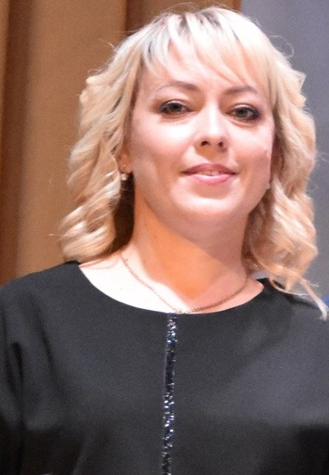
Министерство Образования РМ
Портфолио
педагога- психолога структурного подразделения
«Детский сад № 50 комбинированного вида» МБДОУ «Детский сад «Радуга» комбинированного вида»
Рузаевского муниципального района
Родионовой
Натальи Сергеевны

Slide 2
Общие сведения
ФАМИЛИЯ, ИМЯ, ОТЧЕСТВО | Родионова Наталья Сергеевна
ДАТА РОЖДЕНИЯ | 05.07.1980 г.
ПРОФЕССИОНАЛЬНОЕ ОБРАЗОВАНИЕ | Высшее МГПИ им. М.Е. Евсевьева специальность «Олигофренопедагогика», «Психология» присуждена квалификация олигофренопедагог, педагог – психолог № диплома: 2097 Дата выдачи: 25 июня 2003 года
ЗАНИМАЕМАЯ ДОЛЖНОСТЬ | Педагог - психолог
СТАЖ РАБОТЫ В ЗАНИМАЕМОЙ ДОЛЖНОСТИ | 4 года
СТАЖ ПЕДАГОГИЧЕСКОЙ РАБОТЫ | 6 лет
ОБЩИЙ ТРУДОВОЙ СТАЖ | 16 лет
НАЛИЧИЕ КВАЛИФИКАЦИОННОЙ КАТЕГОРИИ | -

Slide 3
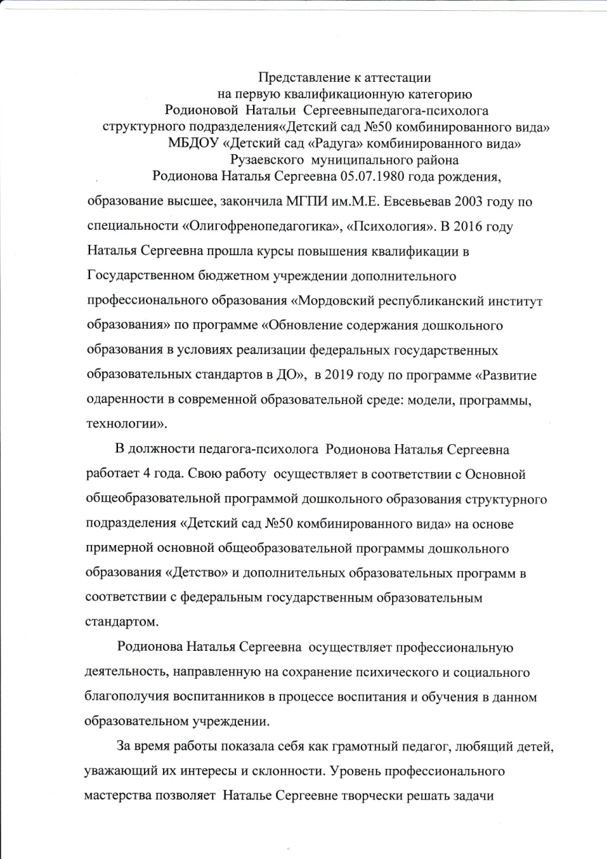
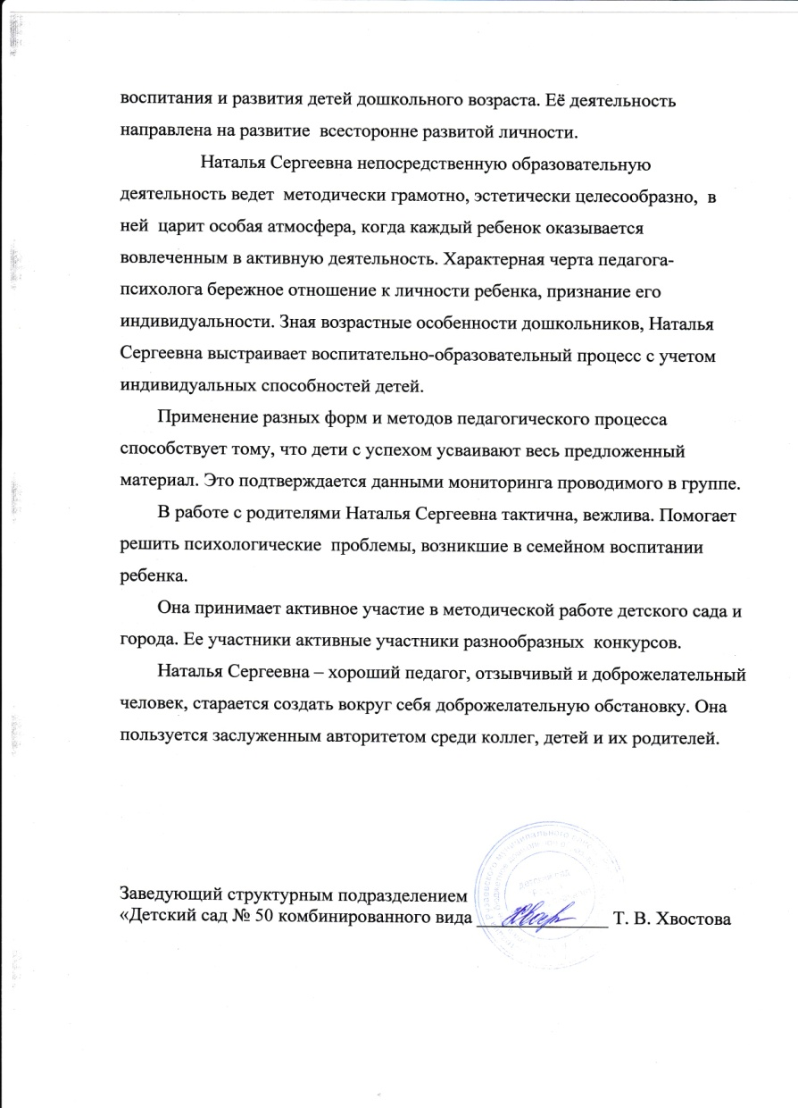

Slide 4
Педагогический опыт педагога - психолога структурного подразделения «Детский сад № 50 комбинированного вида» МБДОУ «Детский сад «Радуга» комбинированного вида» Родионовой Натальи Сергеевны
представлен на сайте www.schoolrm.ru/detsad_ruz/ds50ruz
Видео занятия «Путешествие в мир театра»
https://youtu.be/N2DKCEe_Nm0

Slide 5
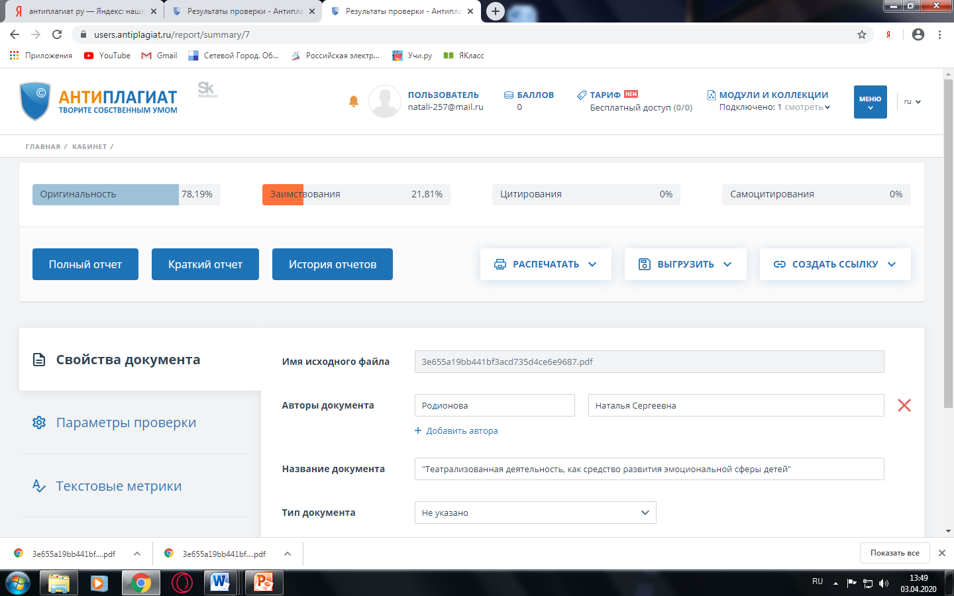

Slide 6
1. Качество реализации коррекционно – развивающих и развивающих программ

Slide 7
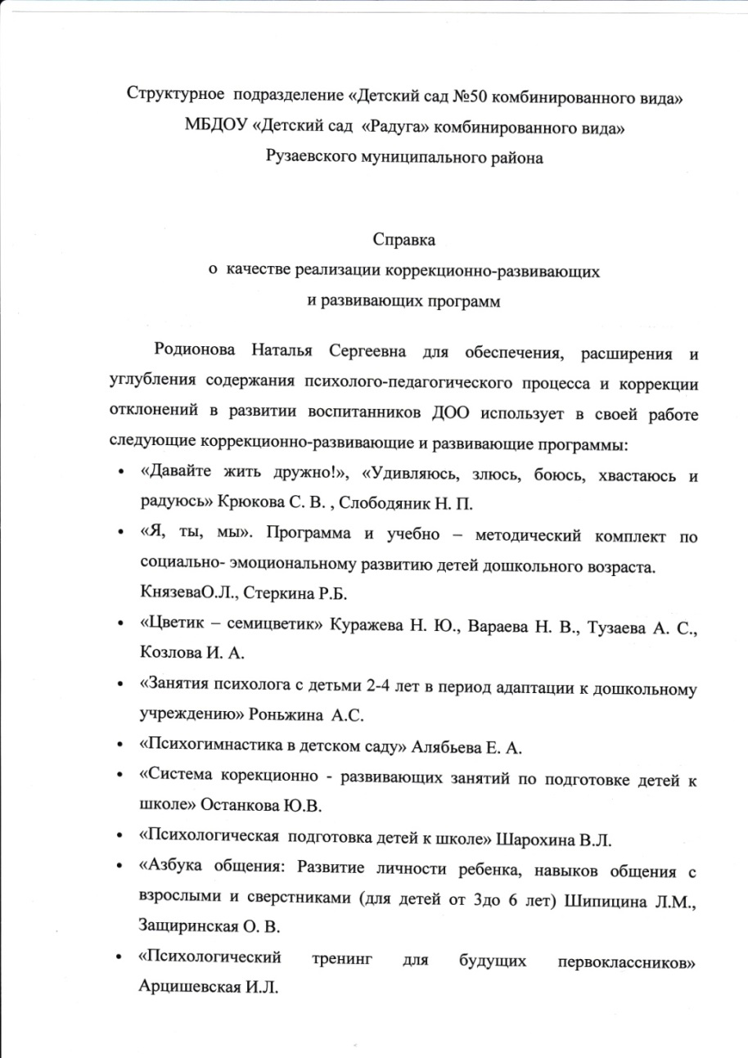
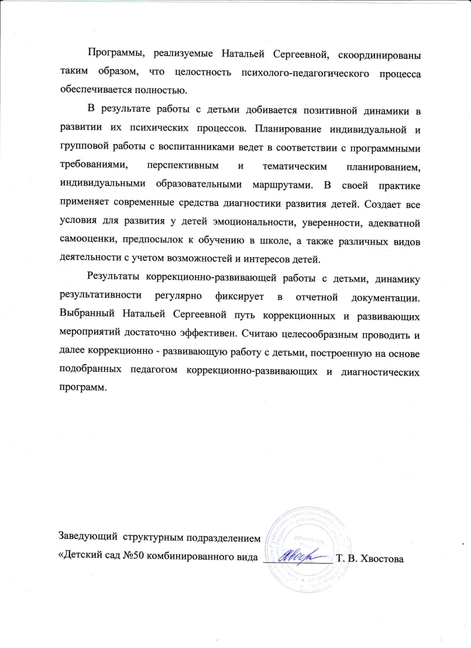

Slide 8
2. Качество организации деятельности в соответствии с направлениями (психодиагностика, психокоррекция, психопрфилактика,психопросвещение психоконсультирование,)

Slide 9
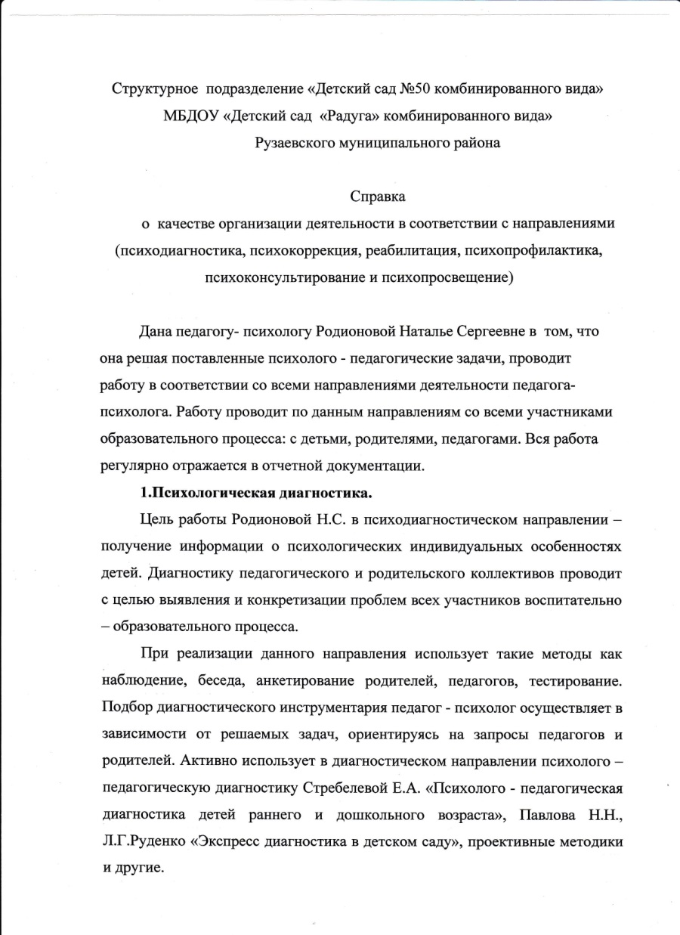
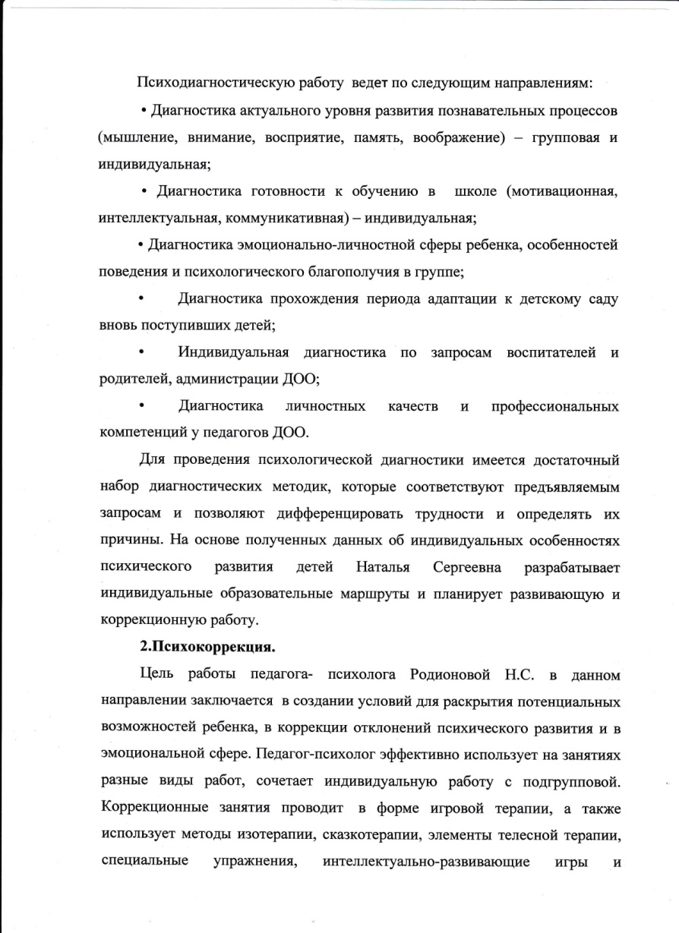

Slide 10
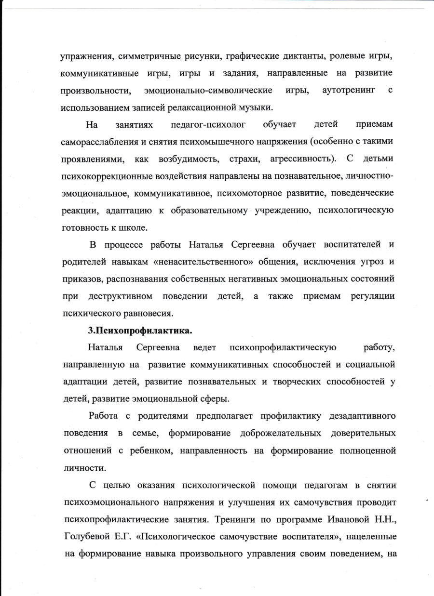
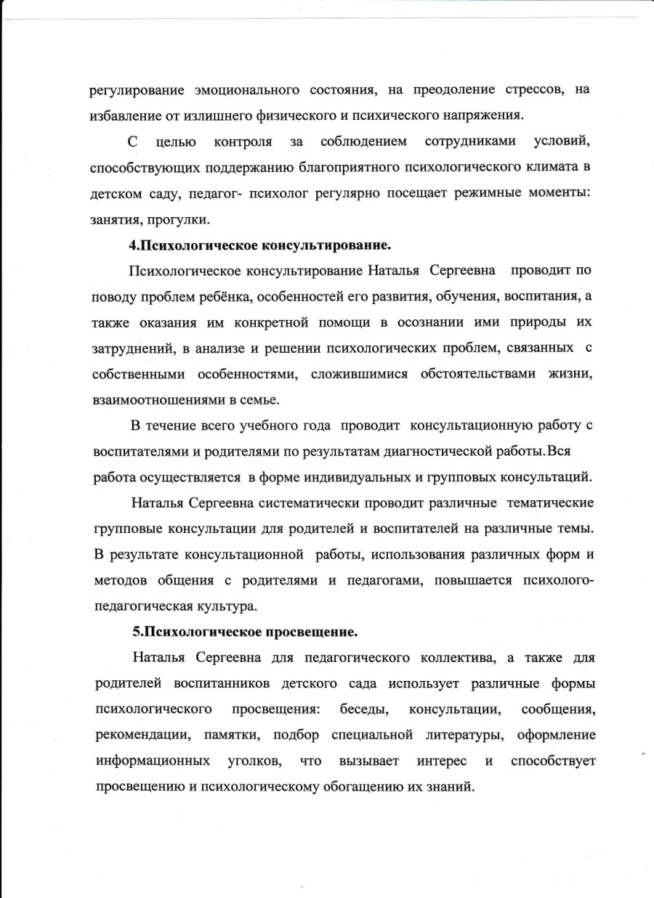

Slide 11
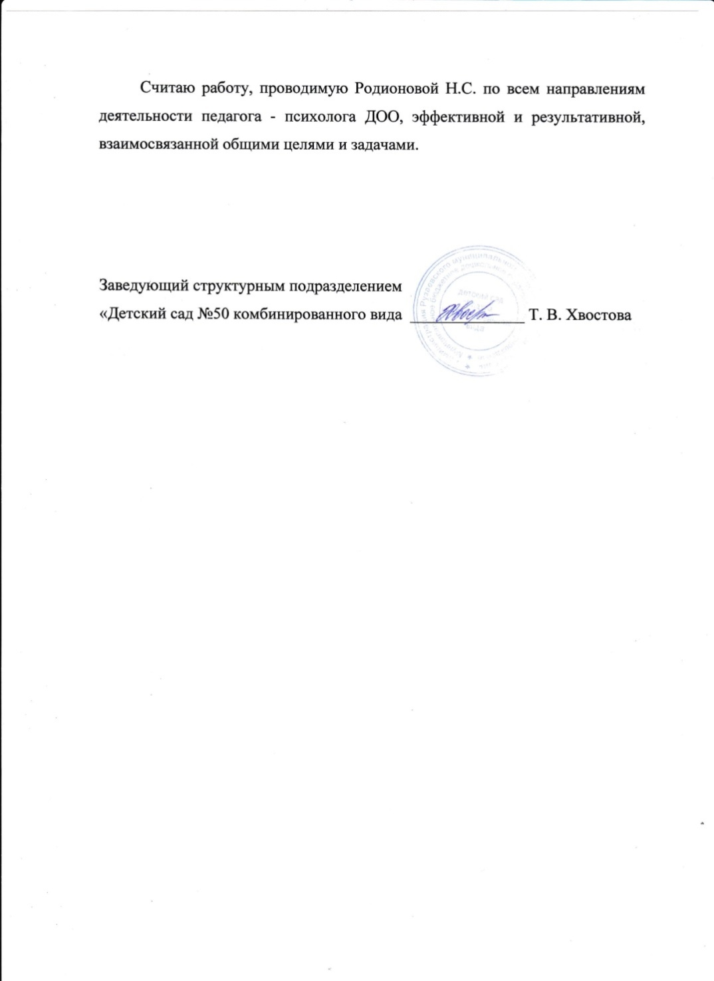

Slide 12
3. Взаимодействие с родителями

Slide 13
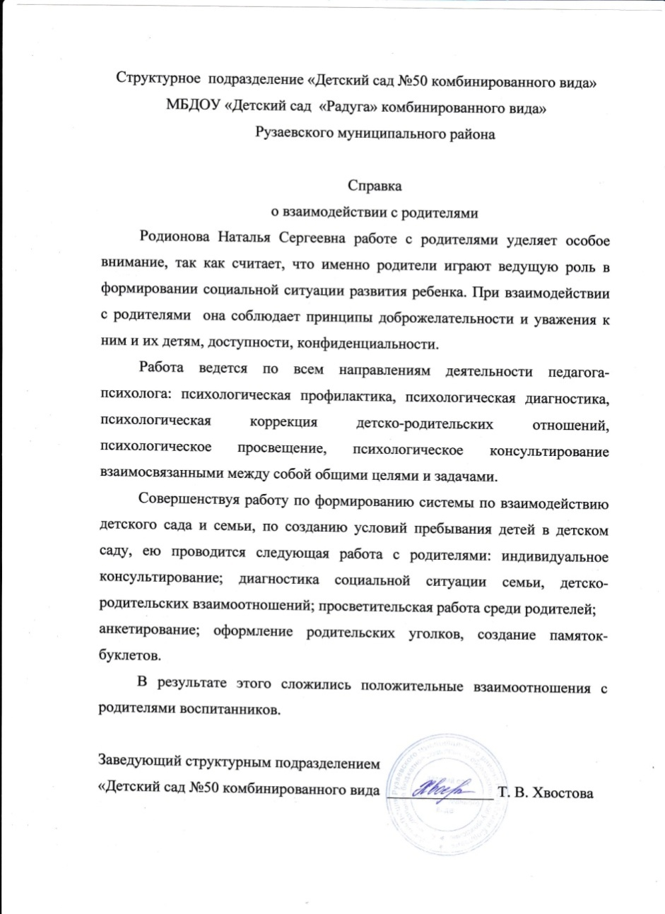
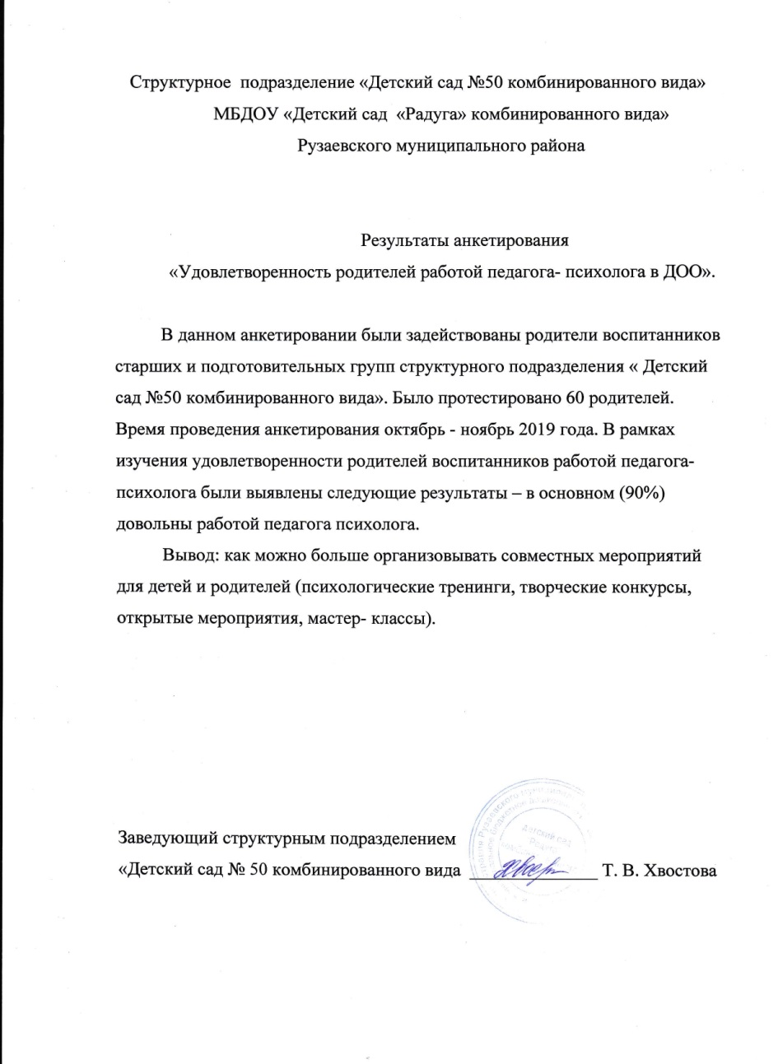

Slide 14
4. Взаимодействие с педагогами

Slide 15
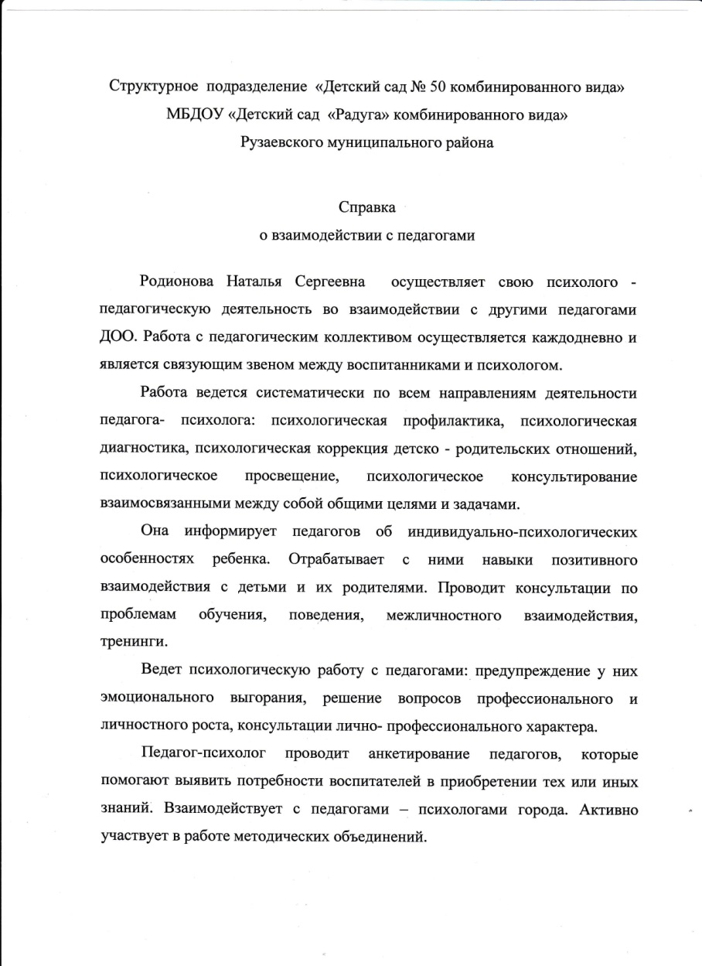
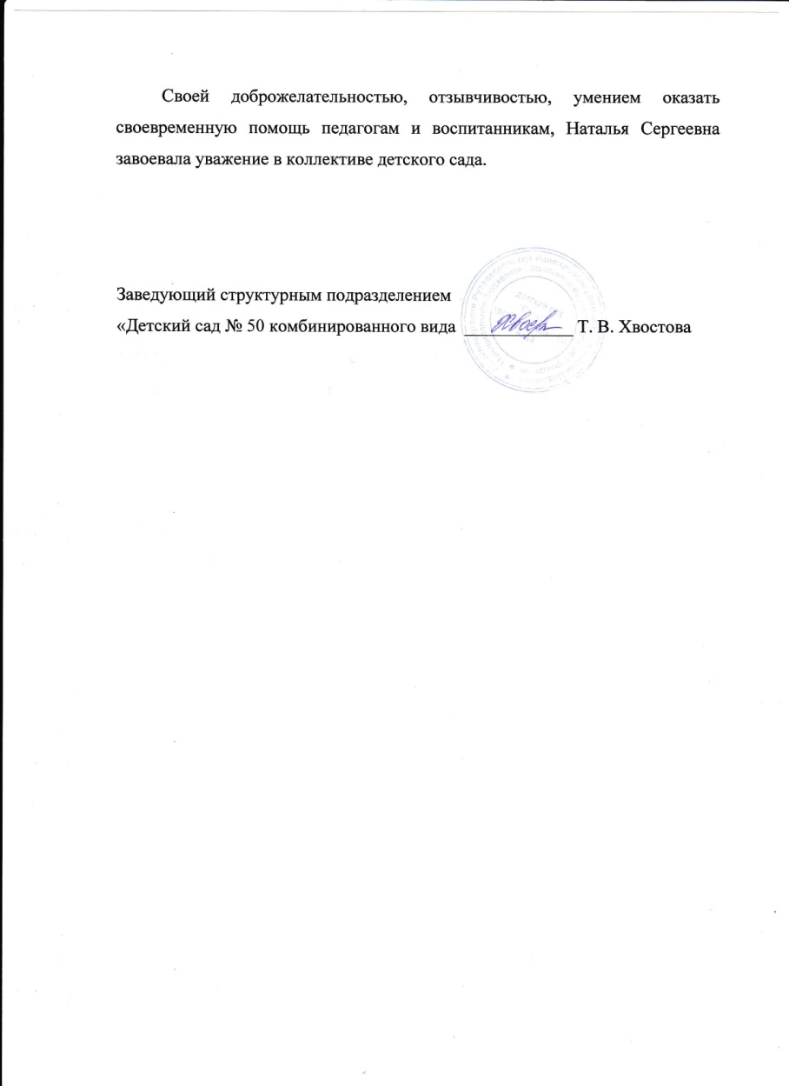

Slide 16
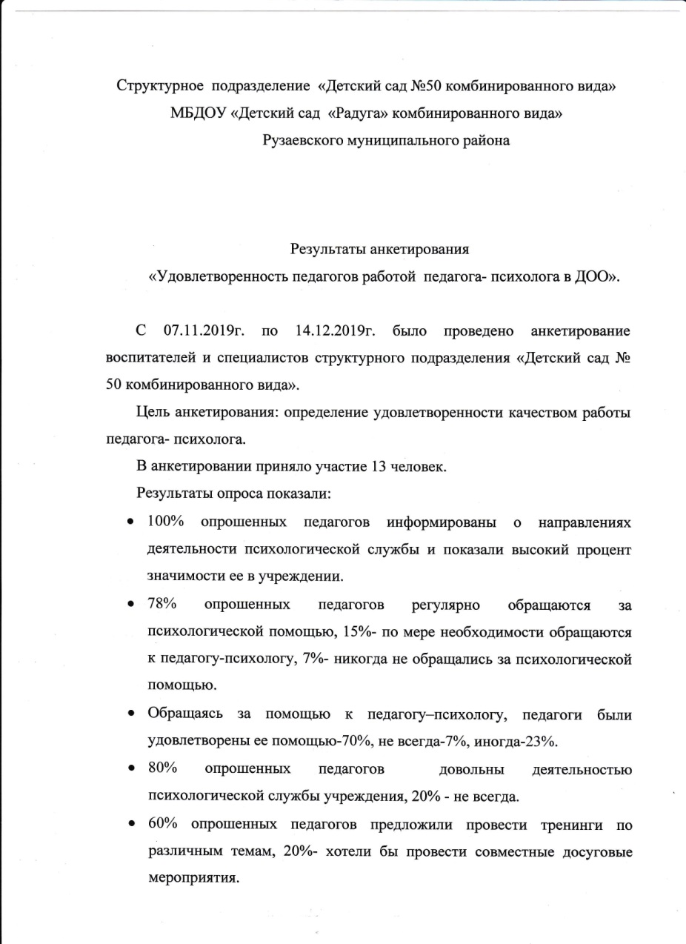
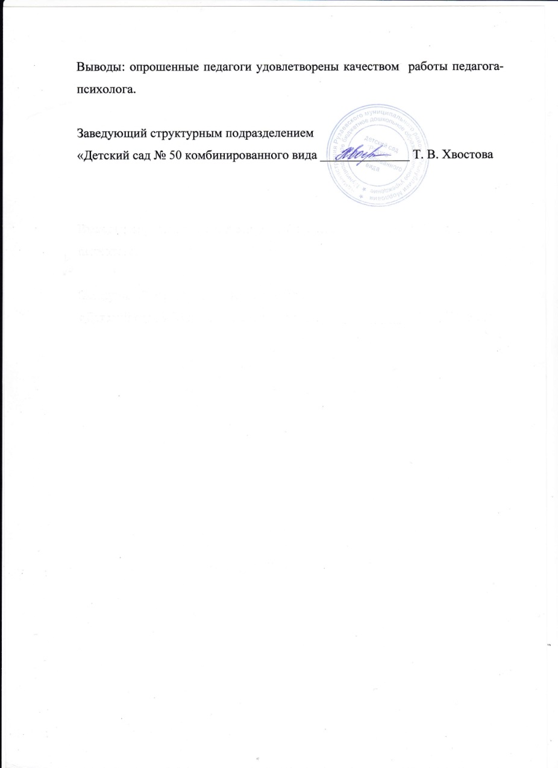

Slide 17
5. Взаимодействие с обучающимися

Slide 18
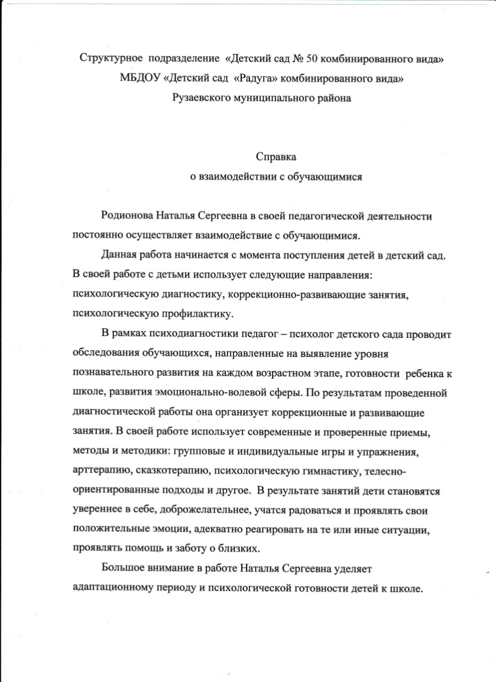
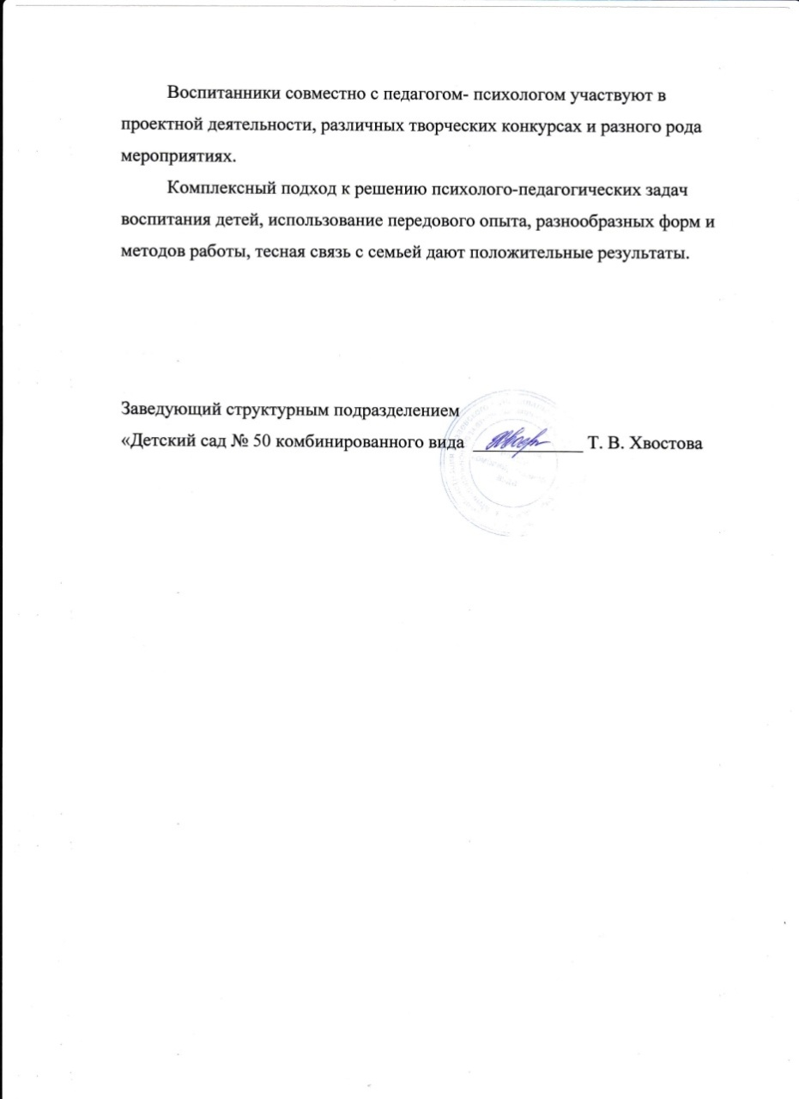

Slide 19
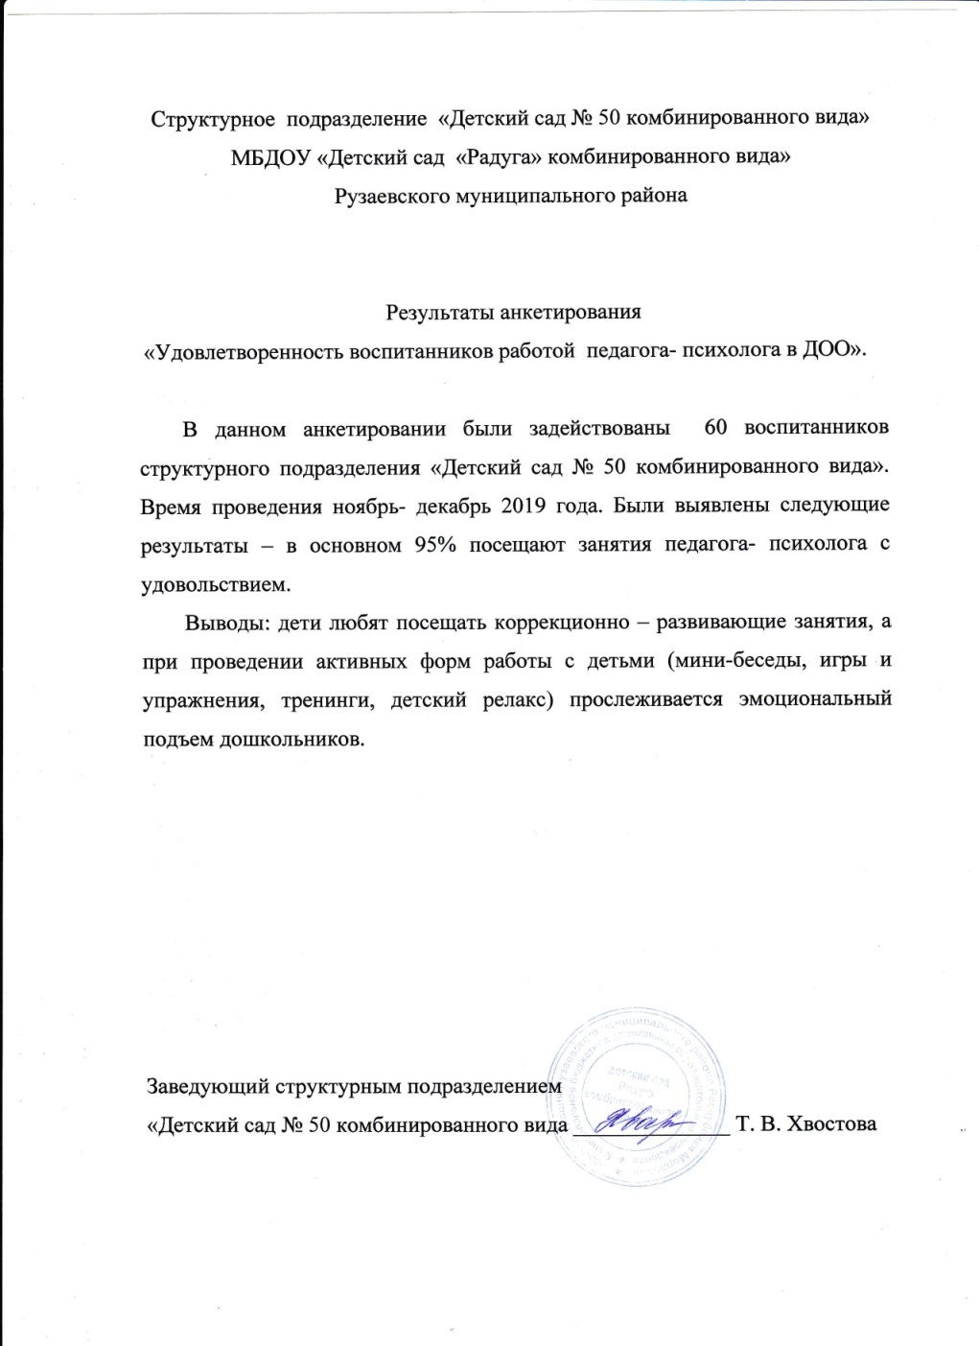

Slide 20
6.Результаты участия в инновационной (экспериментальной деятельности).

Slide 21
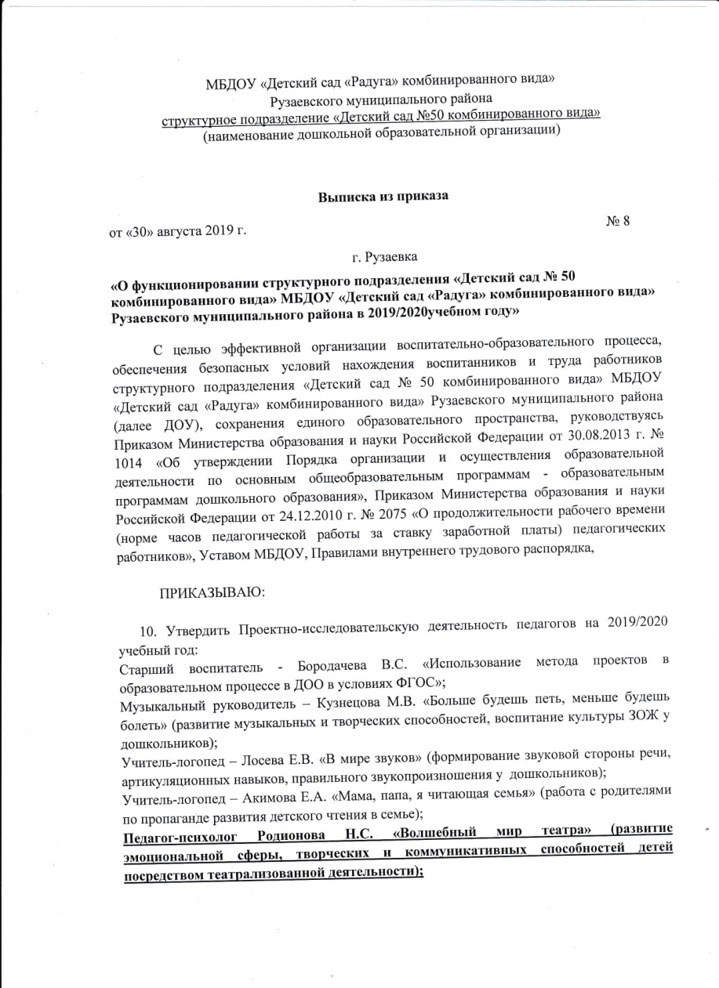
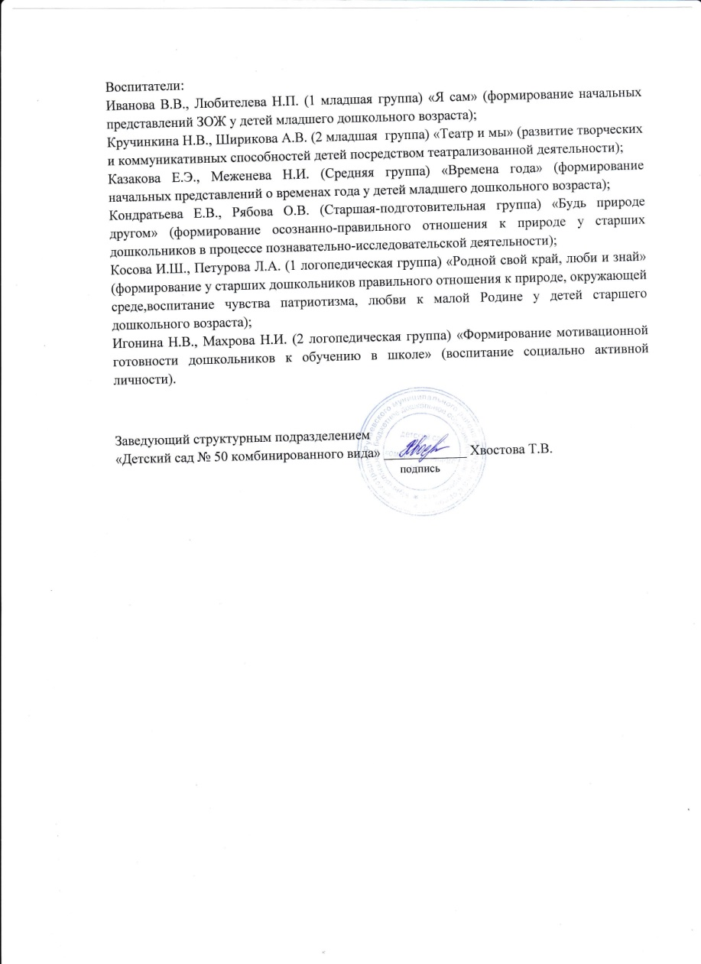

Slide 22
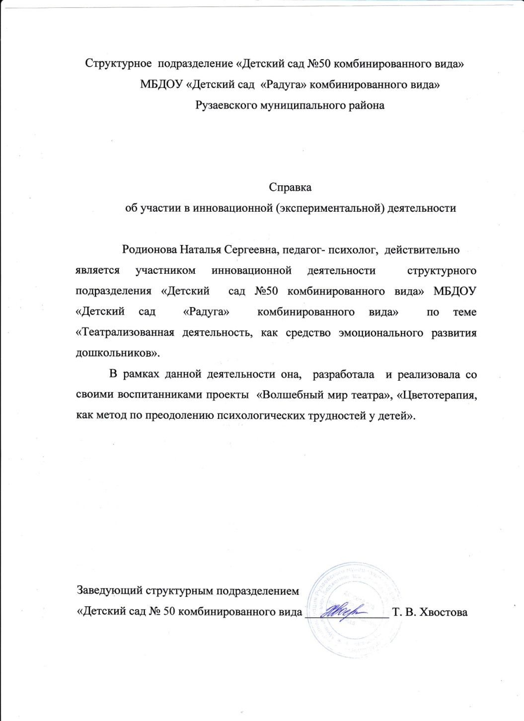

Slide 23
7. Участие детей в заочных олимпиадах, открытых конкурсах, конференциях, выставках, турнирах, соревнованиях Муниципальный уровень-5
Российский -2
Международный- 2

Slide 24
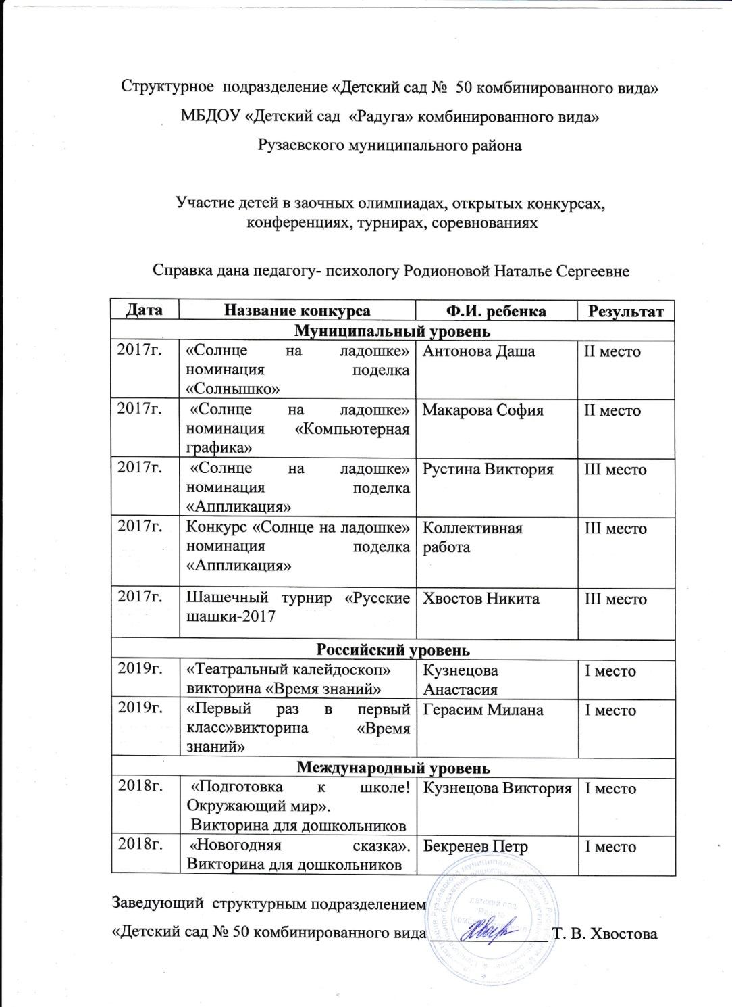

Slide 26
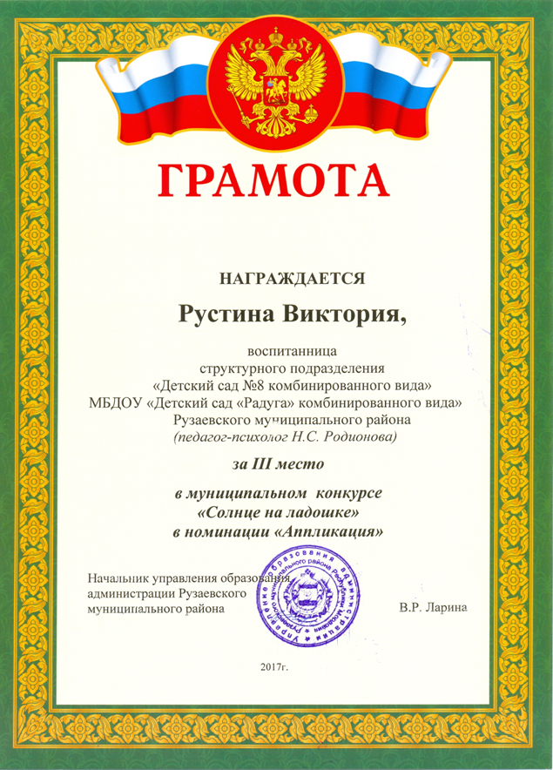
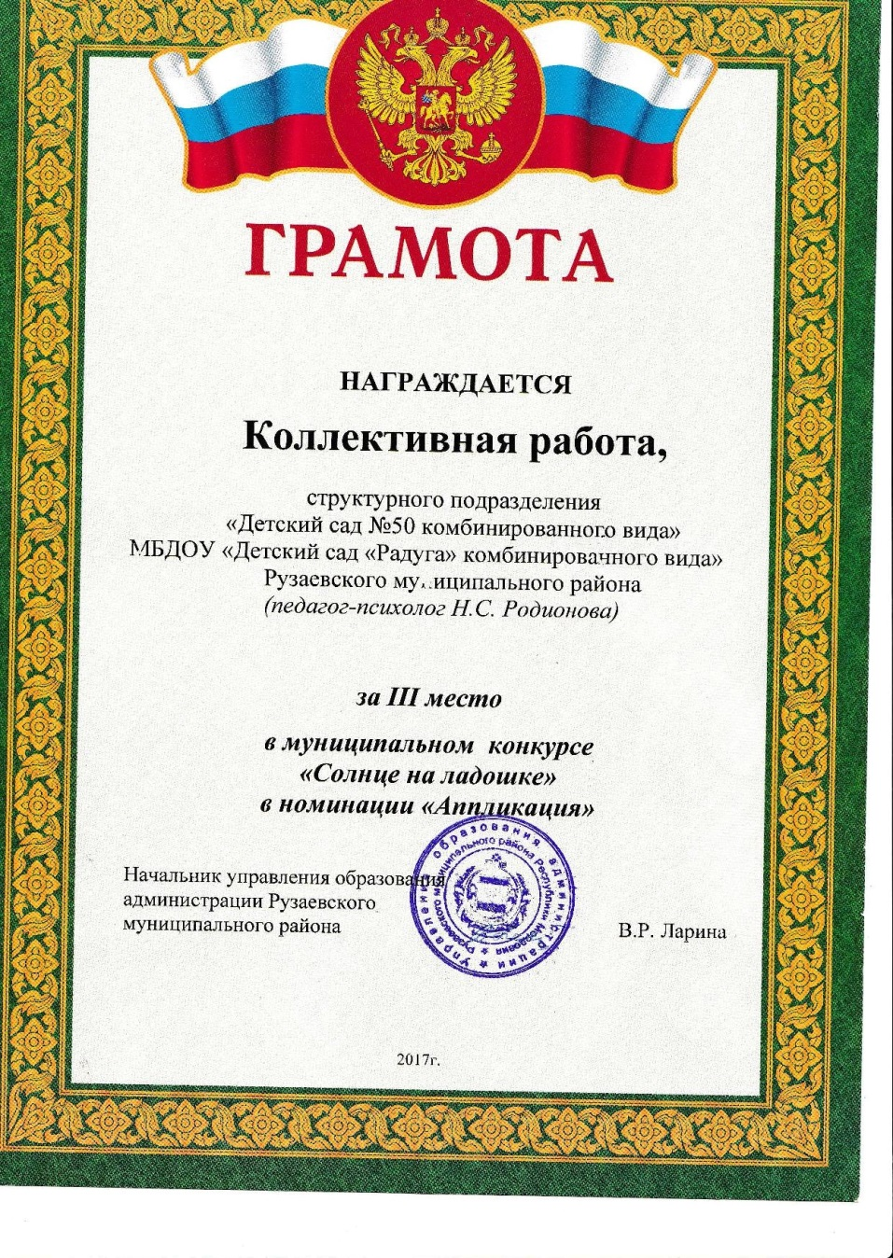

Slide 29
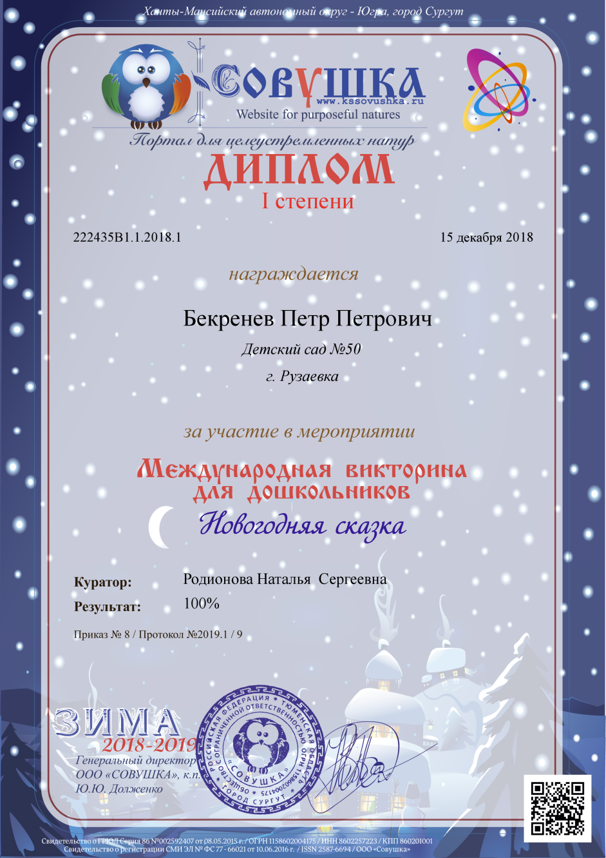

Slide 30
8. Наличие публикаций
На сайтах, порталах сети
Интернет - 1

Slide 31
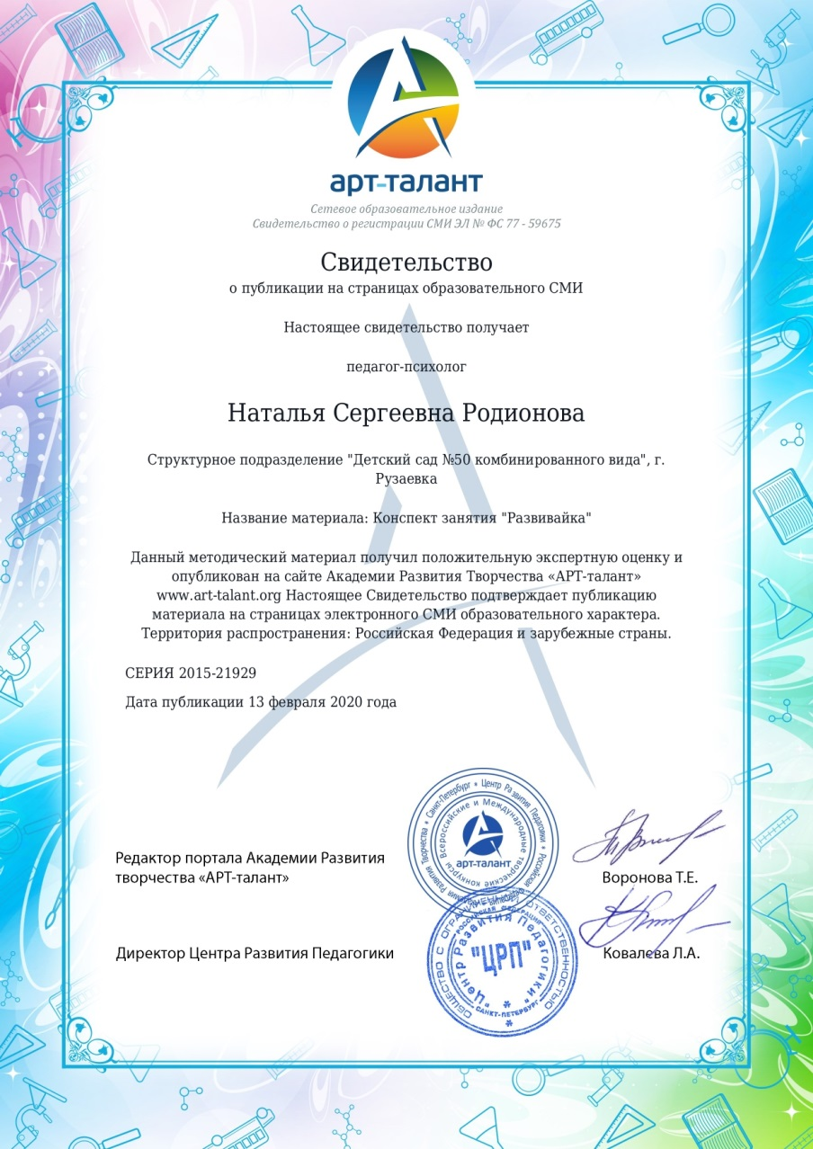
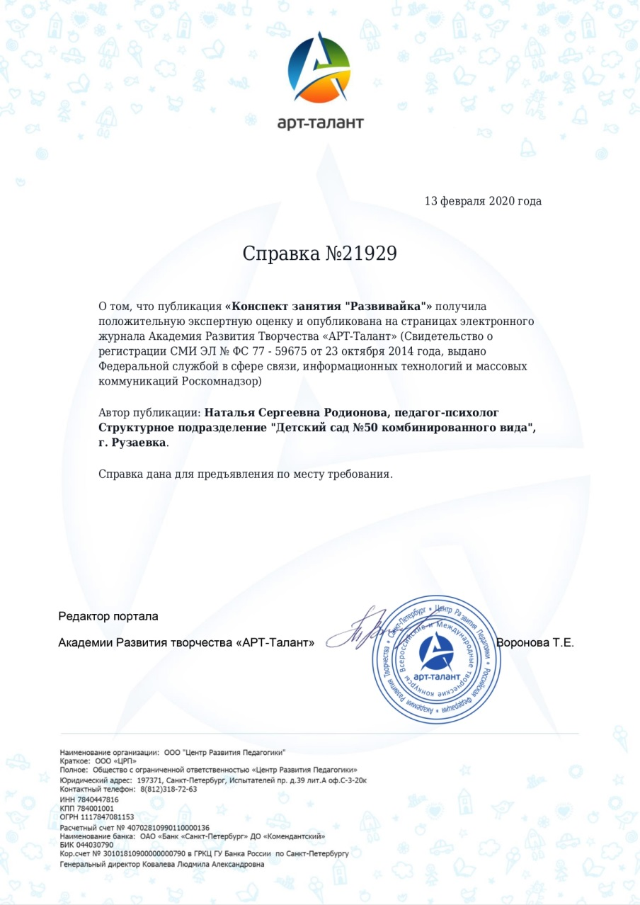

Slide 32
9. Наличие авторских программ, методических пособий, методических рекомендаций

Slide 33
10. Выступление на заседаниях методических советов,
научно – практических конференциях, педагогических чтениях, семинарах, секциях, форумах, радиопередачах (очно)
Уровень образовательной организации - 3
Муниципальный уровень-2

Slide 34
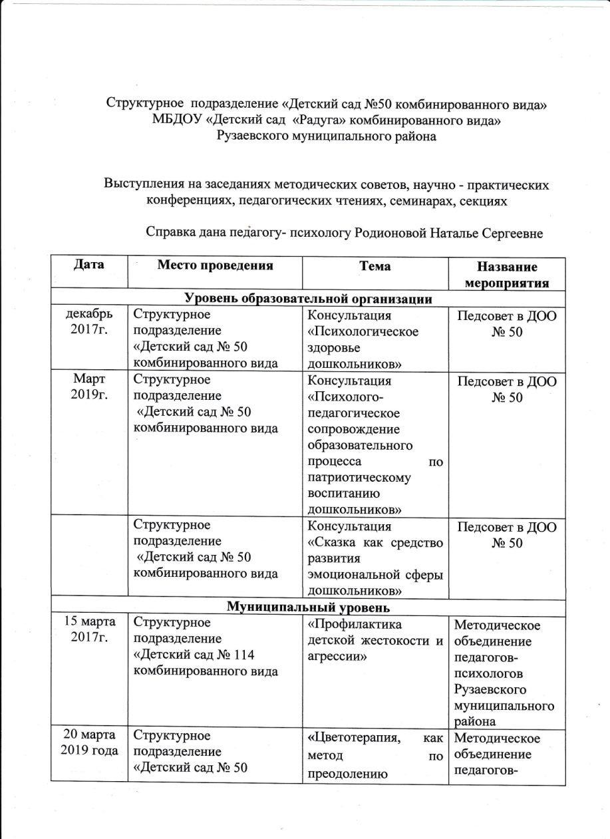
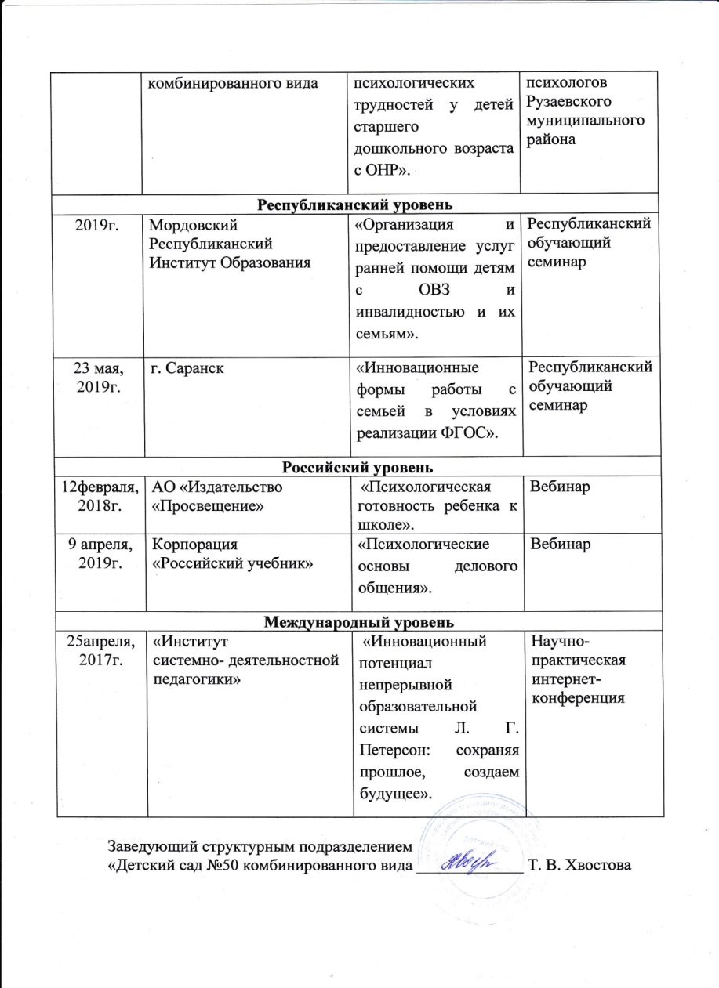

Slide 35
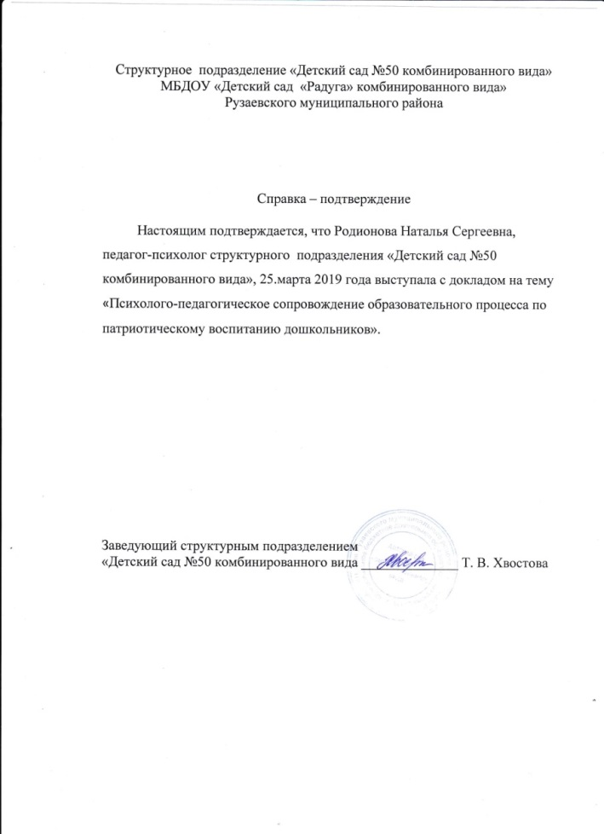
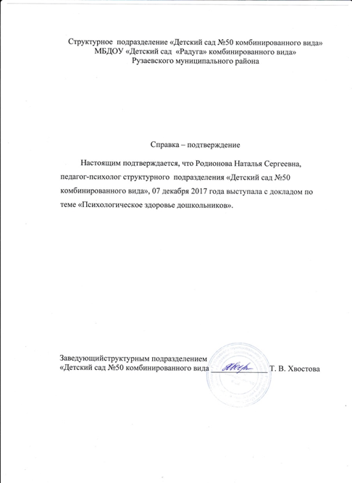
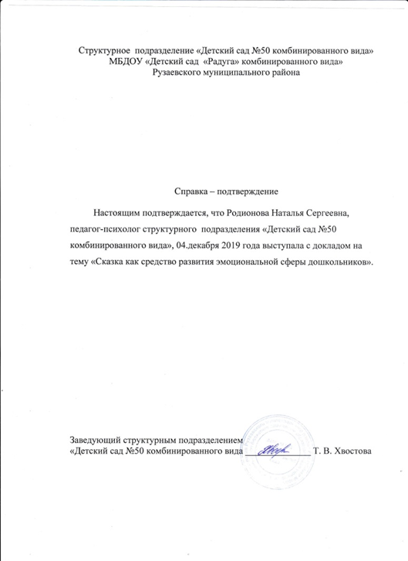

Slide 36
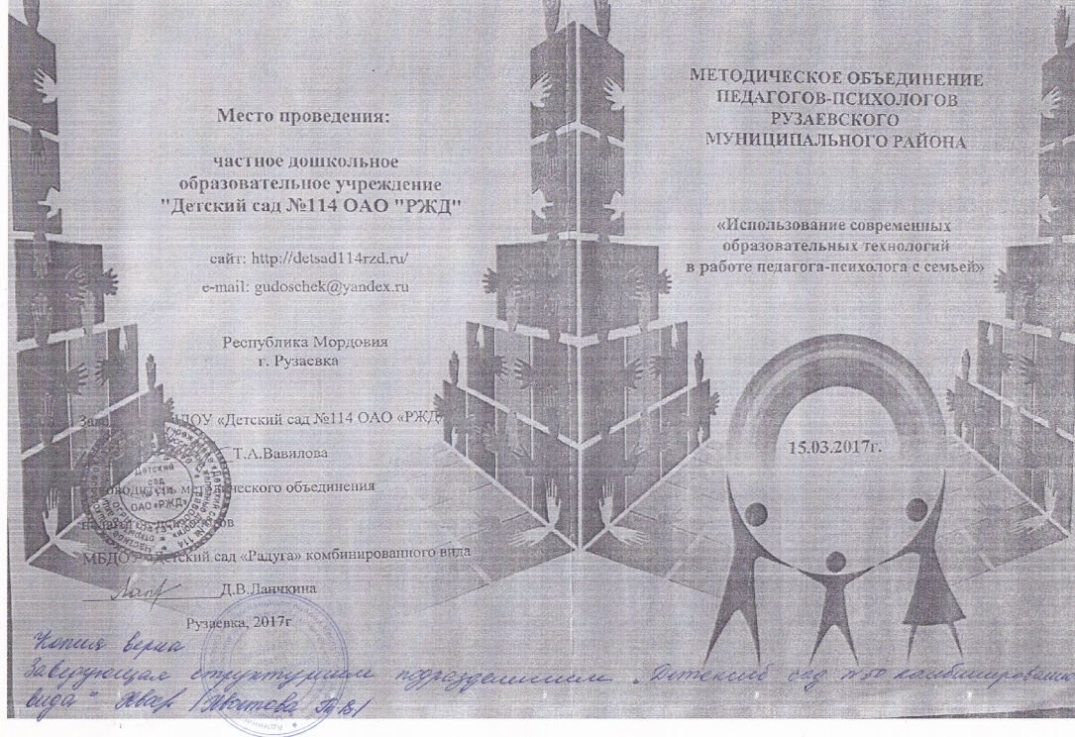
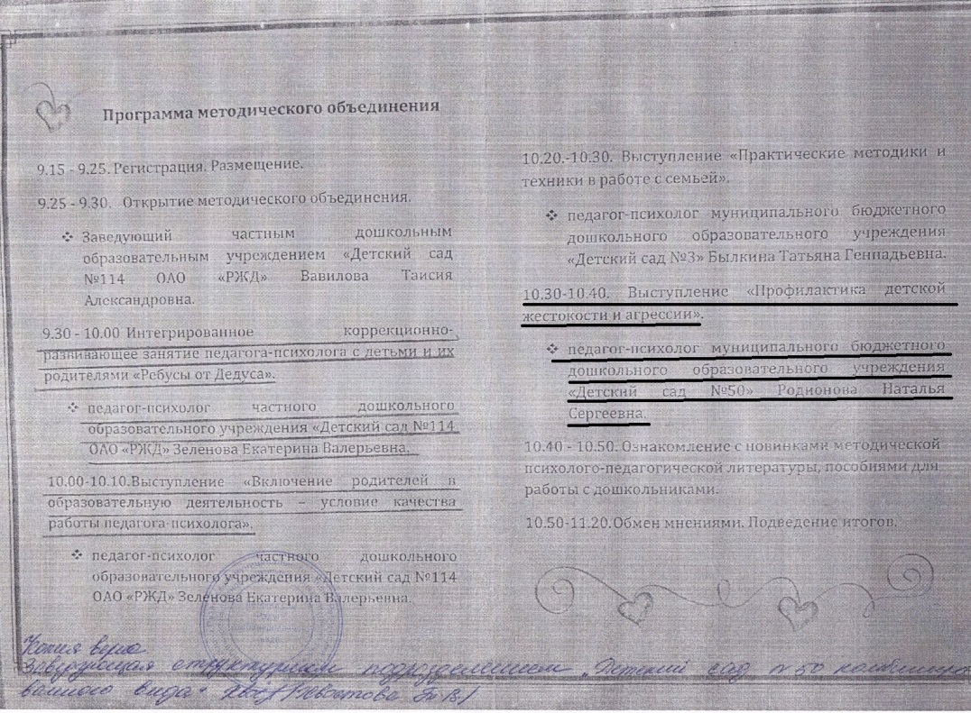

Slide 37
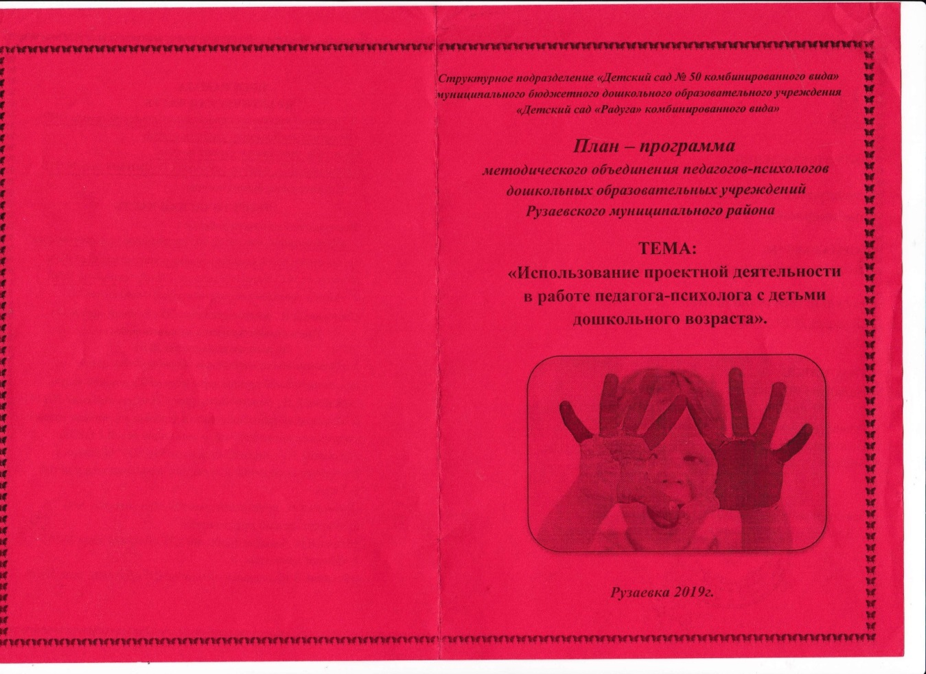
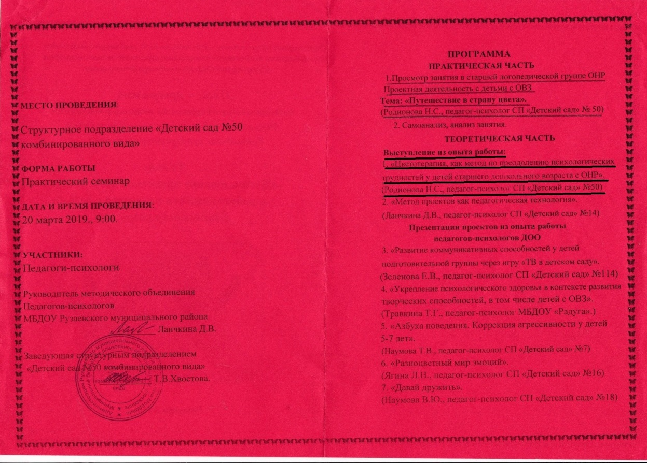

Slide 38
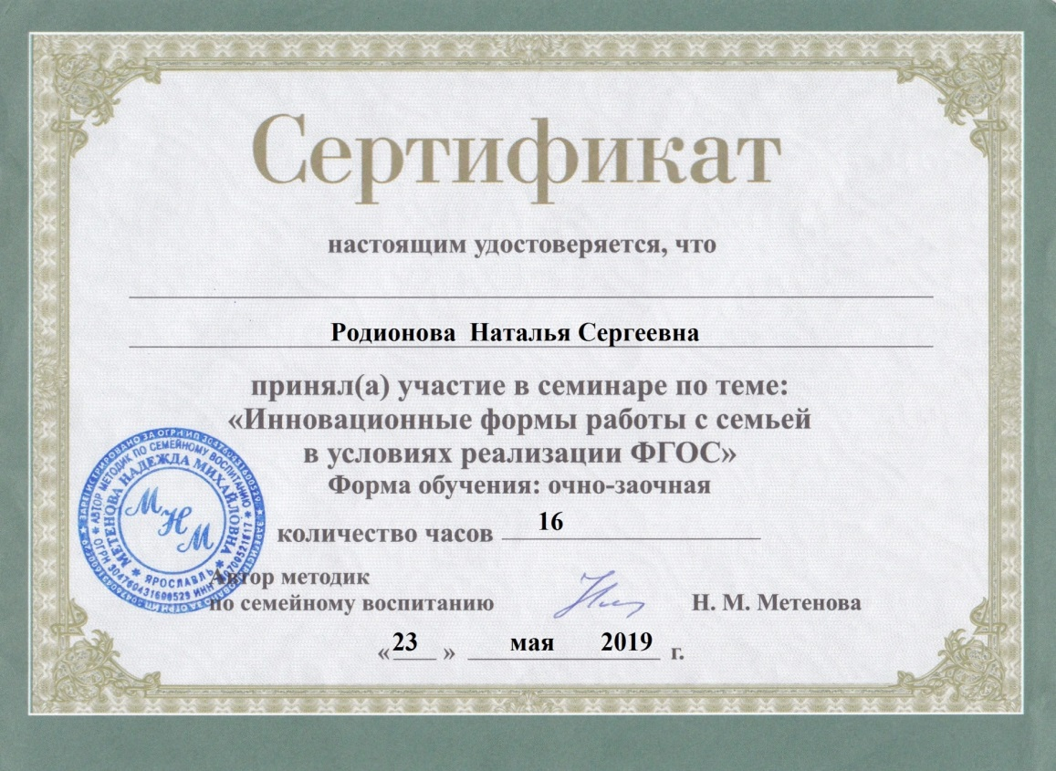

Slide 39
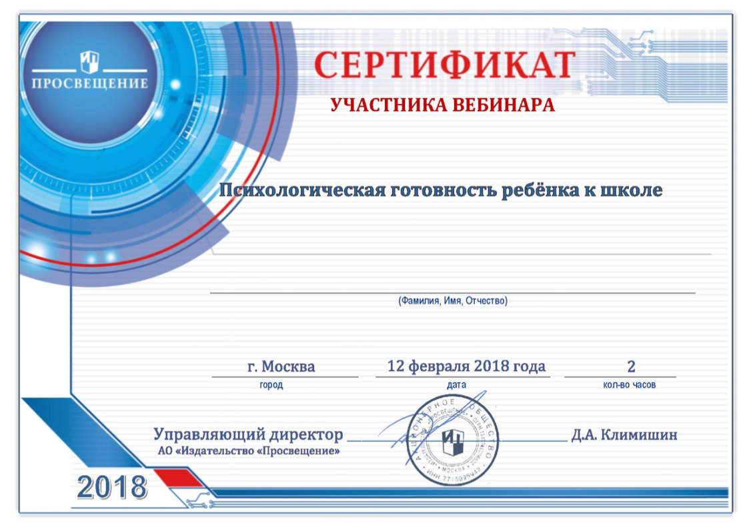
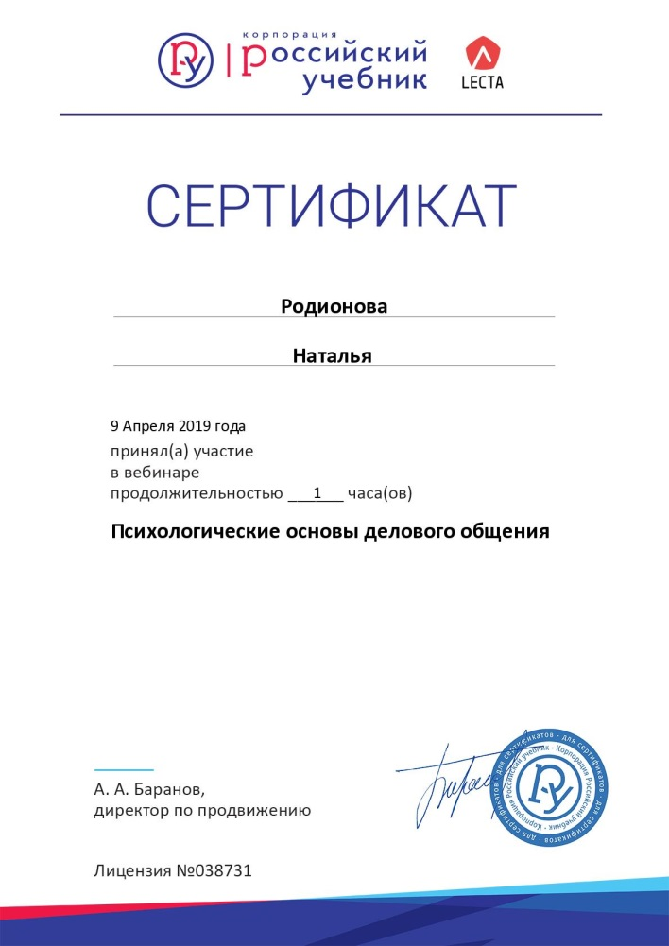

Slide 40
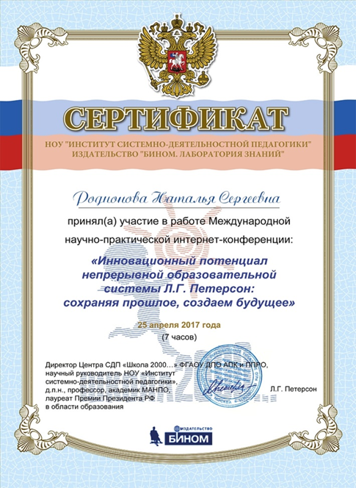

Slide 41
11. Проведение мастер классов, открытых занятий, мероприятий (очно).
Уровень образовательной организации – 3
Муниципальный уровень- 1

Slide 42
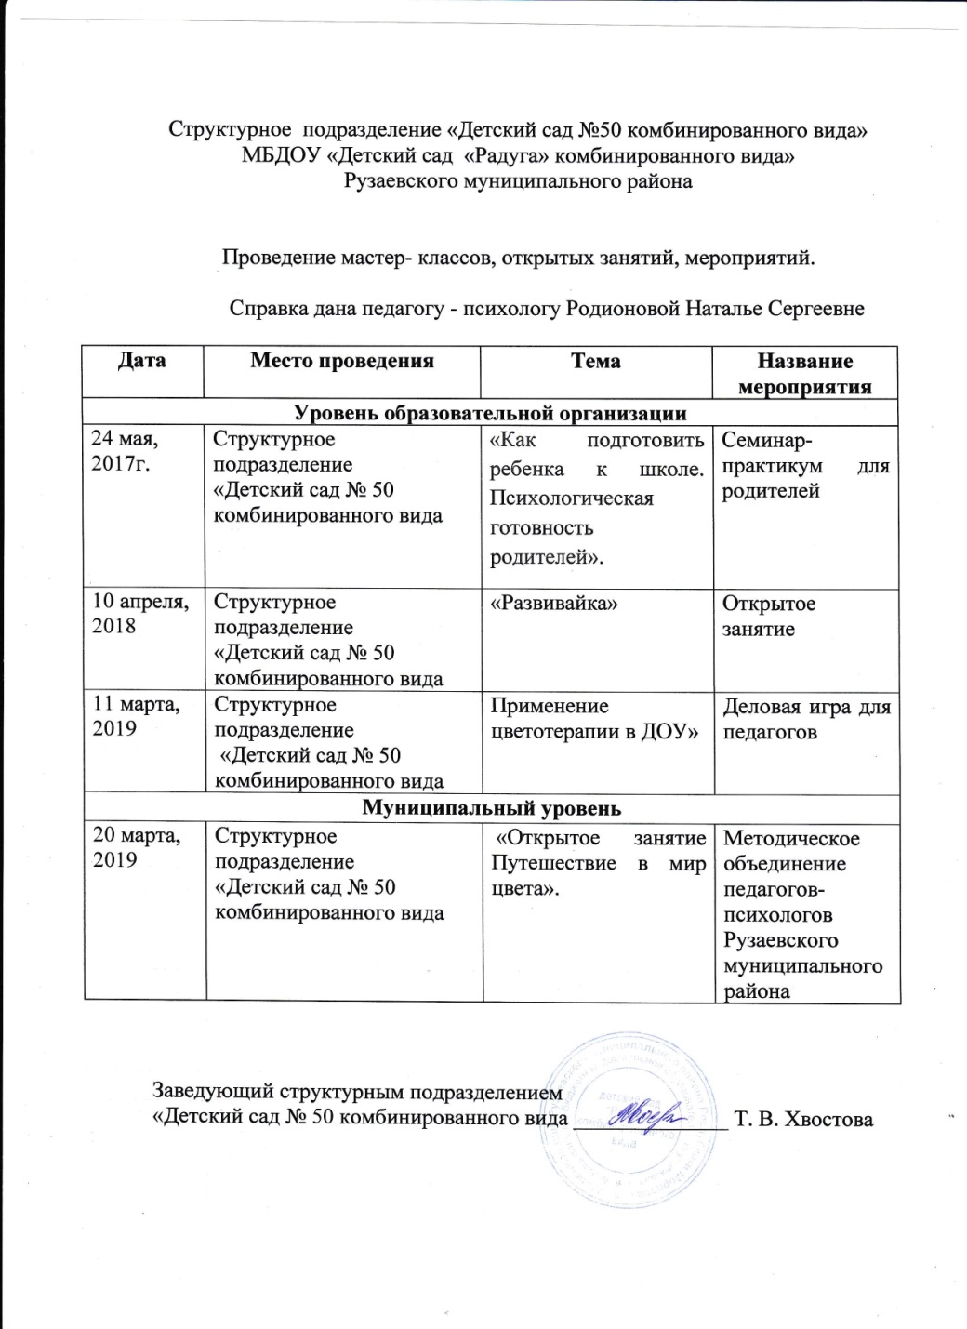

Slide 43
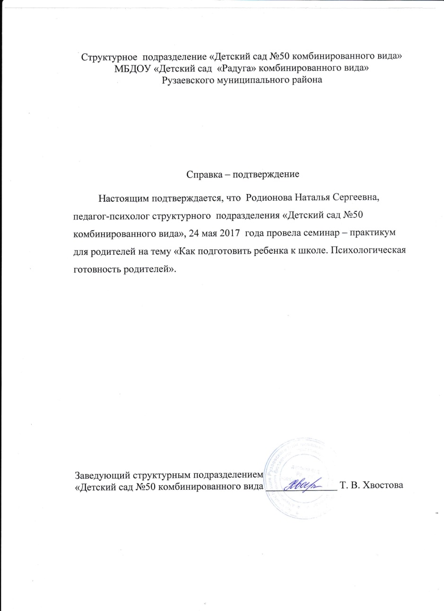
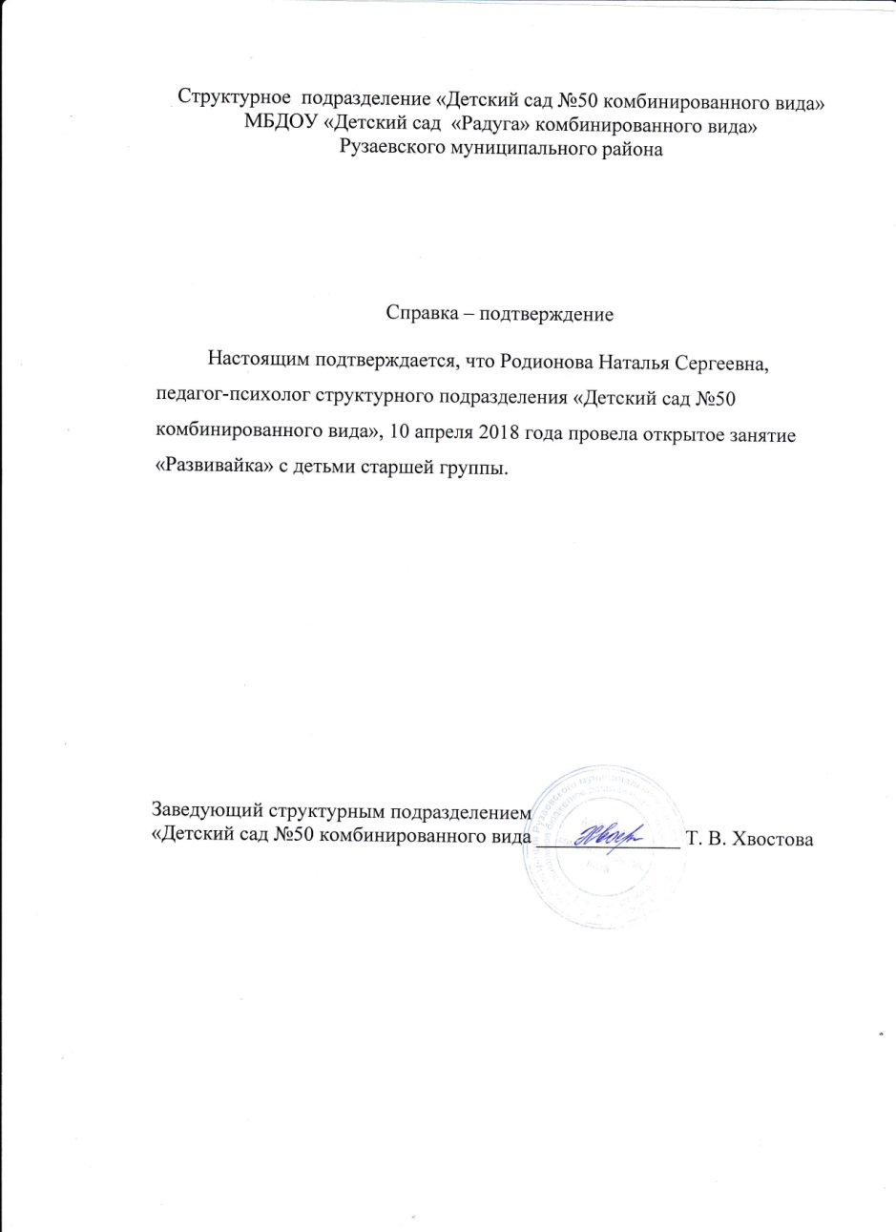

Slide 44
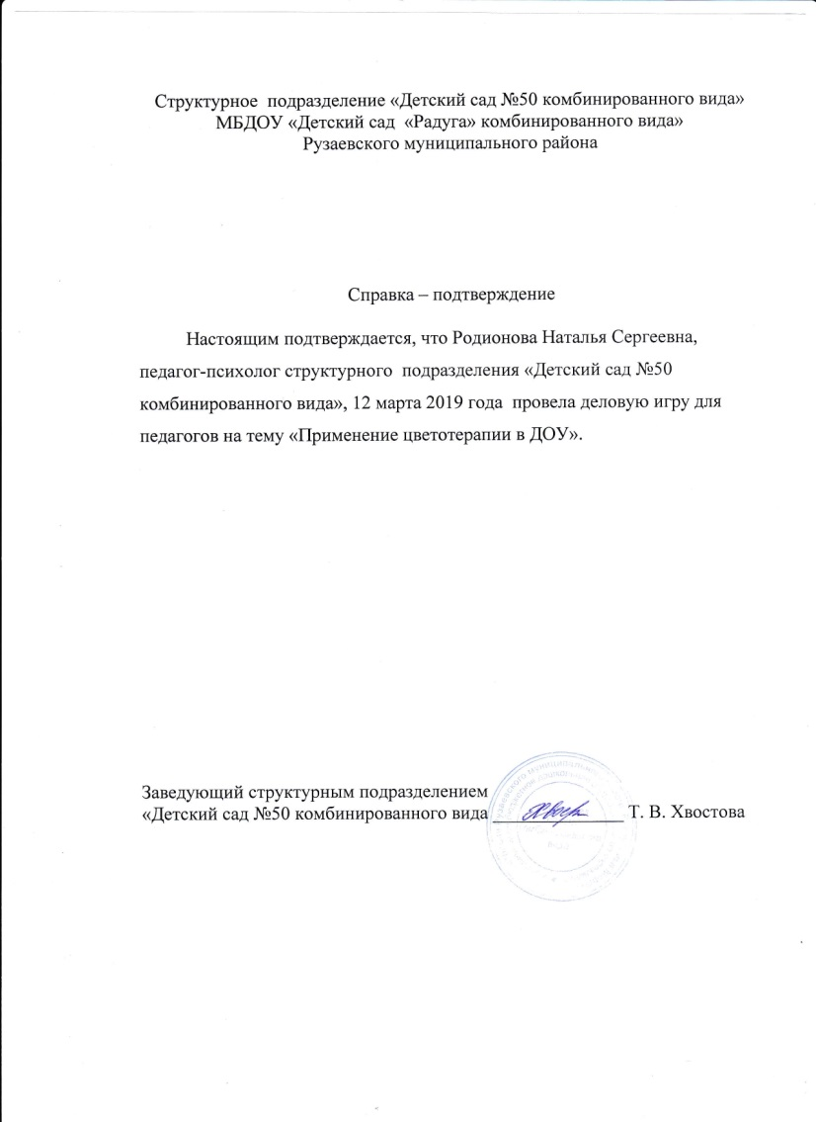
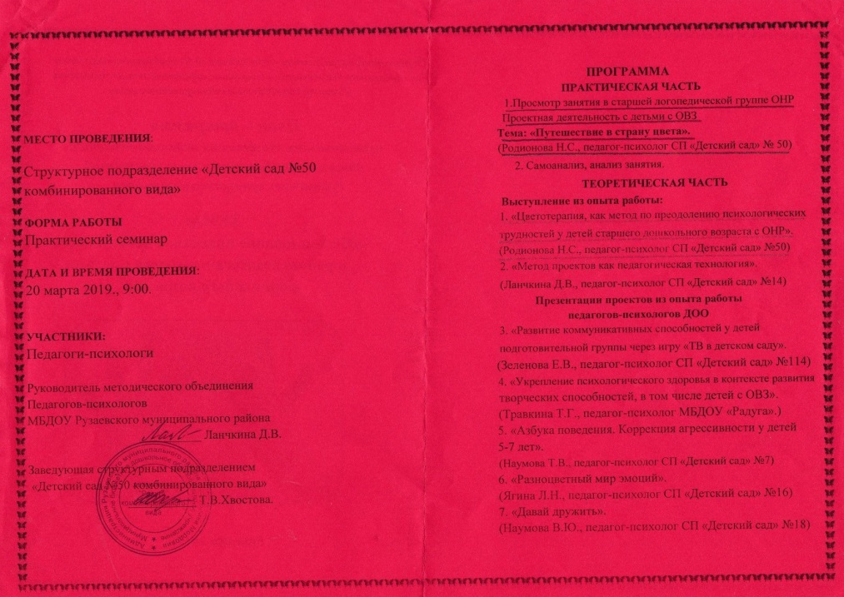

Slide 45
12. Экспертная деятельность

Slide 46
13. Общественно- педагогическая активность педагога:
участие в работе педагогических сообществ, комиссиях, в жюри конкурсов

Slide 47
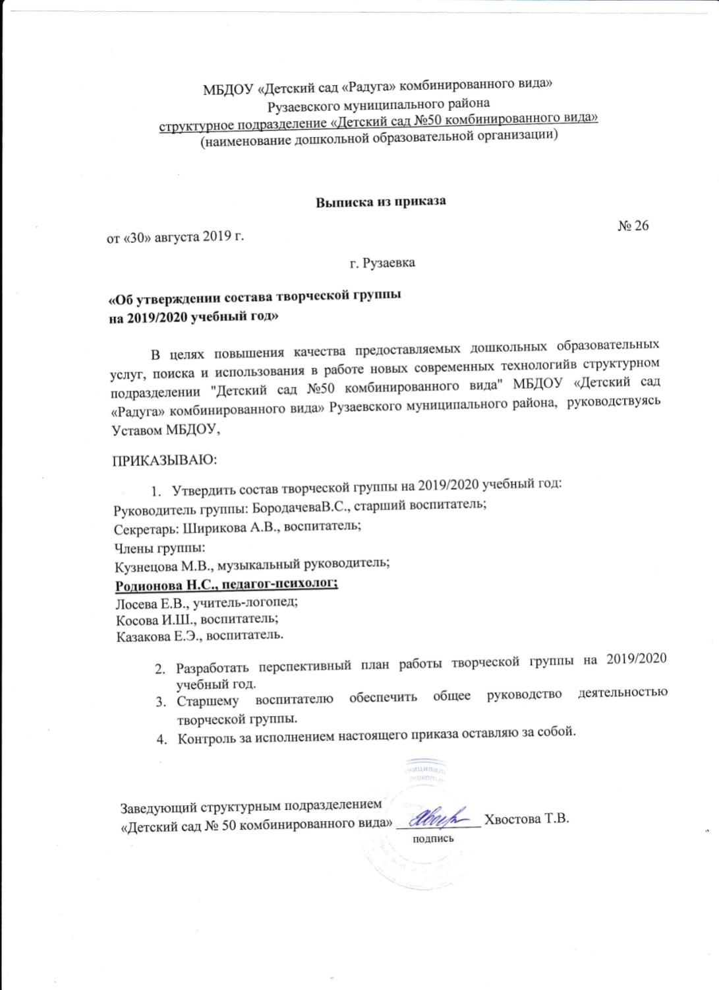

Slide 48
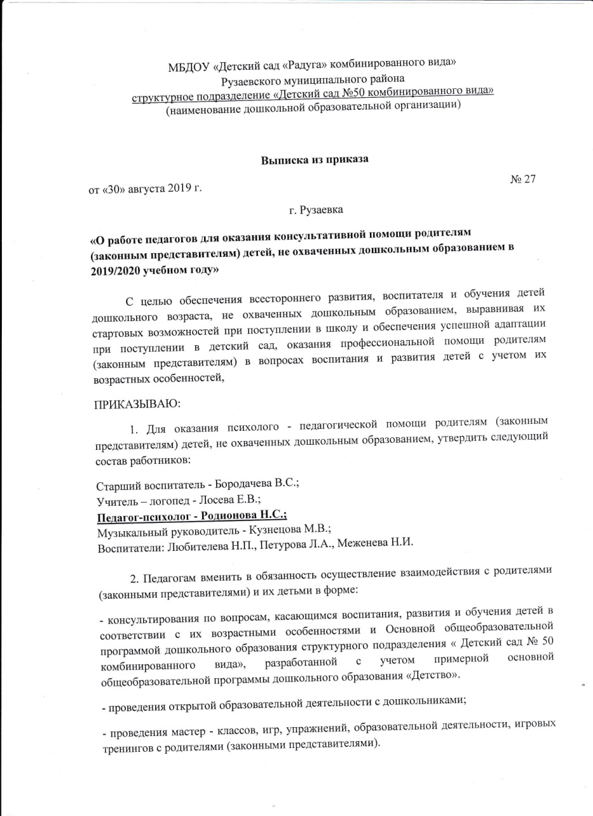
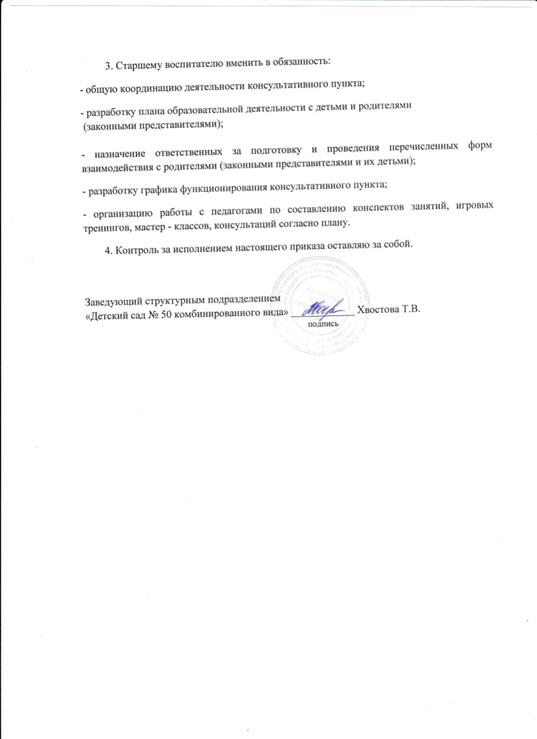

Slide 50
14. Участие педагога в профессиональных конкурсах

Slide 55
15. Наставничество

Slide 56
16. Награды и поощрения
На сайтах, порталах сети Интернет - 1
Муниципальный уровень-1
Республиканский уровень – 1
Российский уровень – 1

